Slide 1
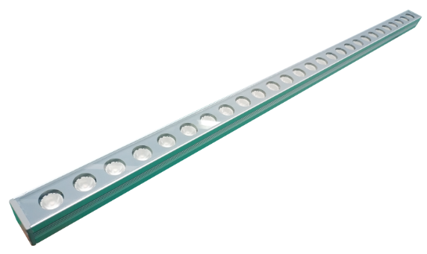
【型号:F3741.2.3S6】
概述
防水： 1.使用防水透气螺塞，平衡内外压差，避免热胀冷缩时吸进水气，出现凝结现象； 2.密封圈采用进口耐老化硅橡胶原料； 3.防护等级IP66。 结构： 1.根据LED散热特性，合理的散热通路设计，使LED的热量快速通过灯具结构传导出来，保证LED发光效率及使用寿命； 2.采用中功率LED光源，驱动集成于灯板上，性价比高。 3.钻石银丝印强化超白玻璃，透光率高。 4.采用橡胶电缆线避免了PVC线长期在户外使用易老化、易脆裂的问题。 | 安装：通过精心设计的底部安装支架，可以调节灯具投射角度，安装方便快捷。 应用场所：主要适用于广场、户外景观、大楼外立面、大型建筑、主题公园、娱乐场所、桥梁等地的景观亮化照明

Slide 2
技术参数
产品型号 | F3741/2/3S6 系列
光源 | LED）
单颗LED功率 | 1W
LED寿命 | 5万小时
LED数量 | 24颗
LED颜色(单色) | 白/中性白/暖白
光束角（FWHM） | 10°/15°/20°/30°/45°/60°/25*15°/50*15°
外壳材质 | 铝挤型灯体，阳极氧化本色表面处理
玻璃材质 | 5mm强化超白玻璃，钻石银颜色表面处理
输入电源 | DC 36 V/DC 24 V
LED驱动方式 | 150mA 恒流驱动
系统功率 | 24W
防护等级 | IP66
电缆线 | 2*1.0mm² （不可调光） 2*0.75mm²+3*0.5mm²电缆线橡胶线（可调光）
电气安全等级 | III类
环境温度 | 20℃~+55 ℃(Ta+10℃)
净重 | 1.9Kg

Slide 3
产品选项：
产品选项：
灯具型号 | LED颗数 | 灯具长度 | 驱动电流 | 额定功率
F3743S6 | 27颗 | 1000mm | 150mA | 27W
F3743S6 | 24颗 | 1000mm | 150mA | 24W
F3743S6 | 18颗 | 1000mm | 150mA | 18W
F3742S6 | 12颗 | 500mm | 150mA | 12W
F3742S6 | 9颗 | 500mm | 150mA | 9W
F3741S6 | 6颗 | 300mm | 150mA | 6W

Slide 4
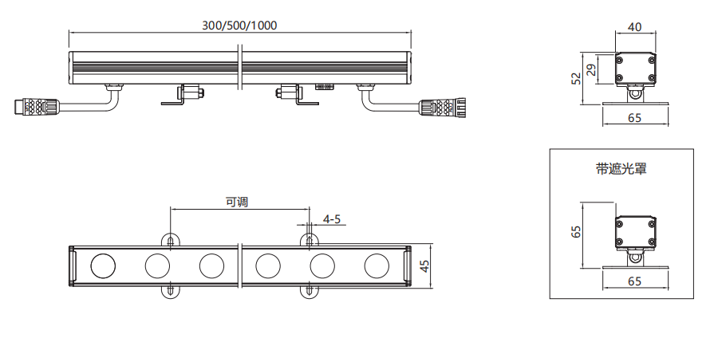
灯具尺寸（mm）
底安装尺寸图

Slide 5
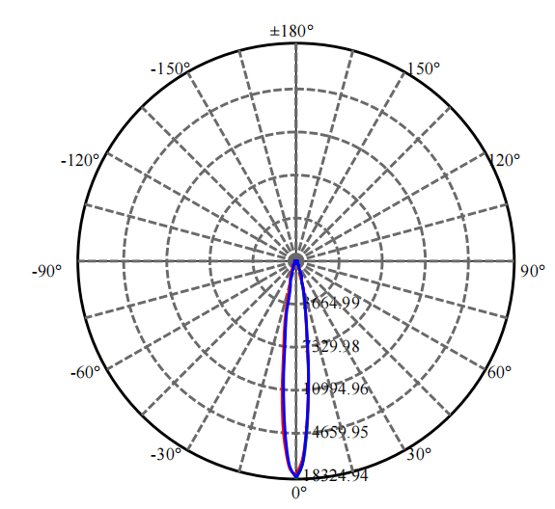
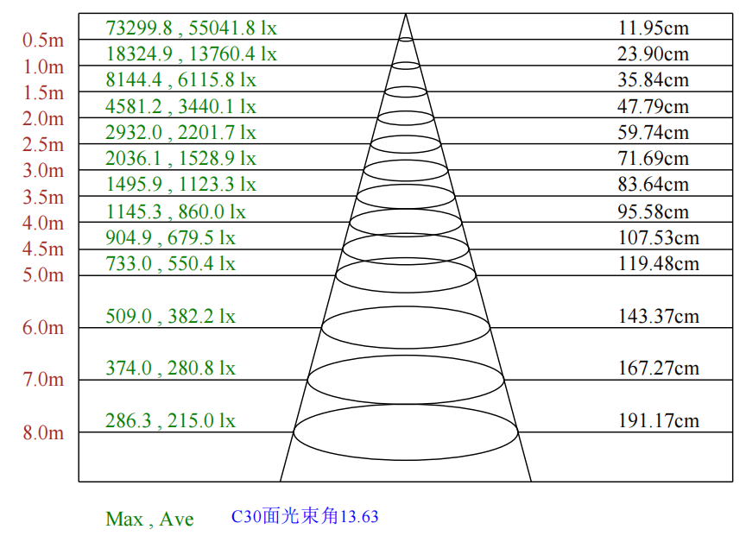
配光曲线
F3743S6-24-24DC（10-OD-24WN-AA，L1000.C.CT）
颜色 | 总输出（流明） | 功率（瓦特）
中性白 | 2171 | 23

Slide 6
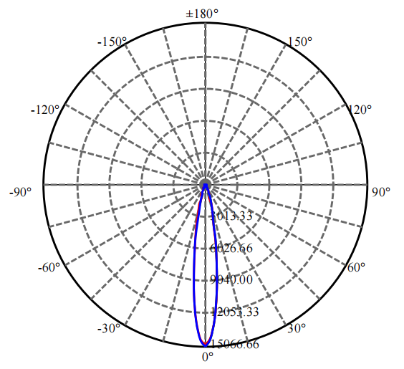
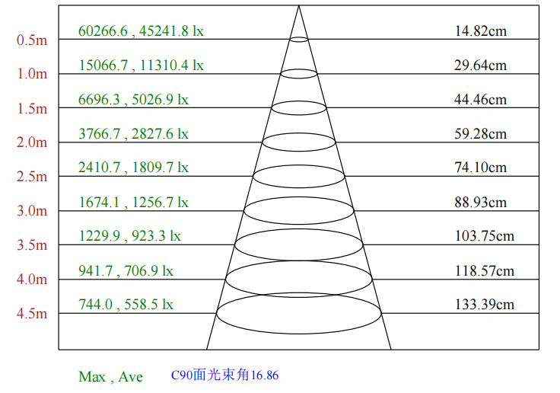
配光曲线
F3743S6-24-24DC（15-OD-24WN-AA，L1000.C.CT）
颜色 | 总输出（流明） | 功率（瓦特）
中性白 | 2197 | 23

Slide 7
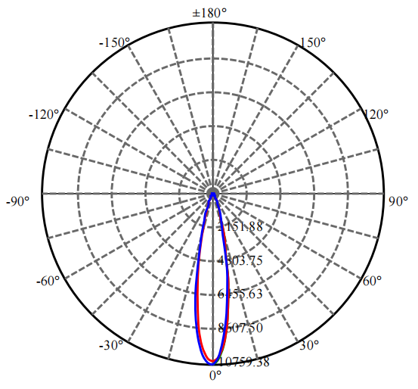
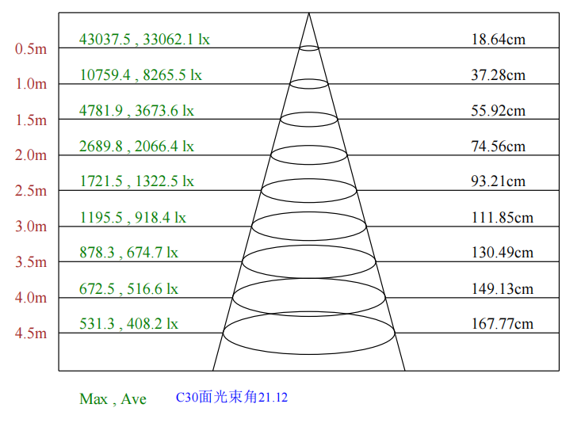
配光曲线
F3743S6-24-24DC（20-OD-24WN-AA，L1000.C.CT）
颜色 | 总输出（流明） | 功率（瓦特）
中性白 | 2221 | 23

Slide 8
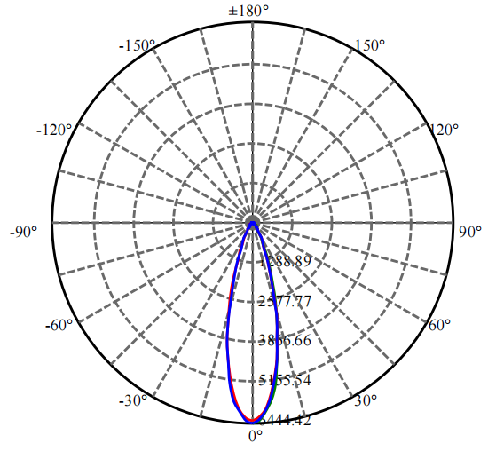
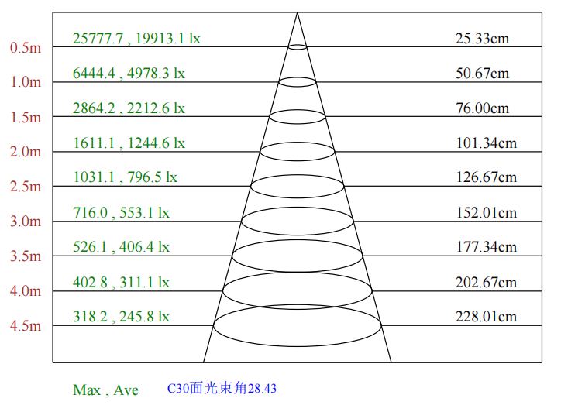
配光曲线
F3743S6-24-24DC（30-OD-24WN-AA，L1000.C.CT）
颜色 | 总输出（流明） | 功率（瓦特）
中性白 | 2164 | 23

Slide 9
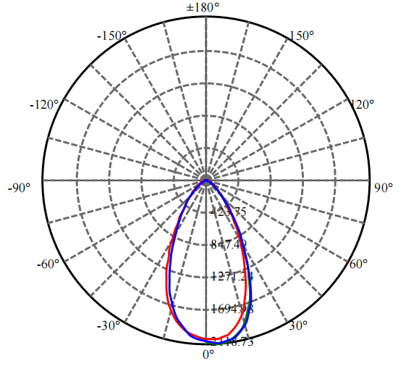
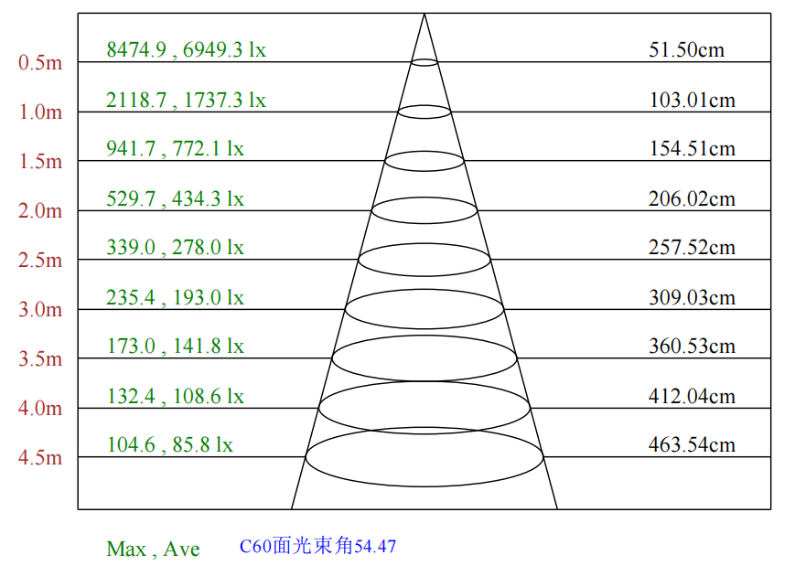
配光曲线
F3743S6-24-24DC（60-OD-24WN-AA，L1000.C.CT）
颜色 | 总输出（流明） | 功率（瓦特）
中性白 | 2065 | 23

Slide 10
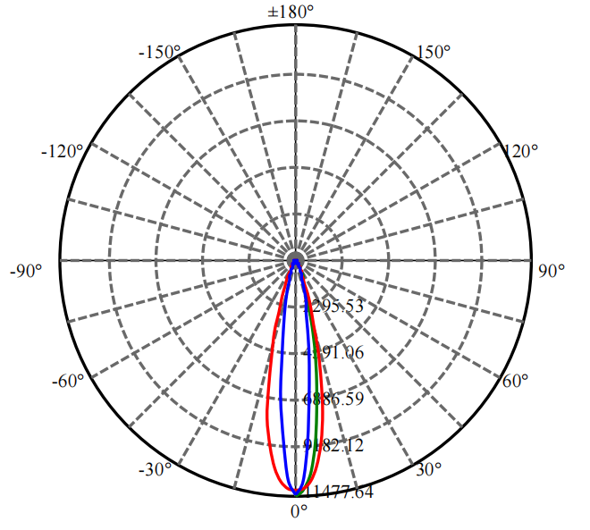
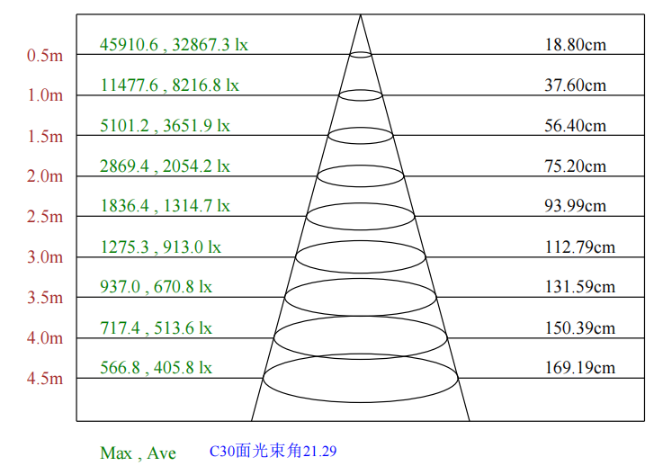
配光曲线
F3743S6-24-24DC（2515-OD-24WN-AA，L1000.C.CT）
颜色 | 总输出（流明） | 功率（瓦特）
中性白 | 2065 | 23

Slide 11
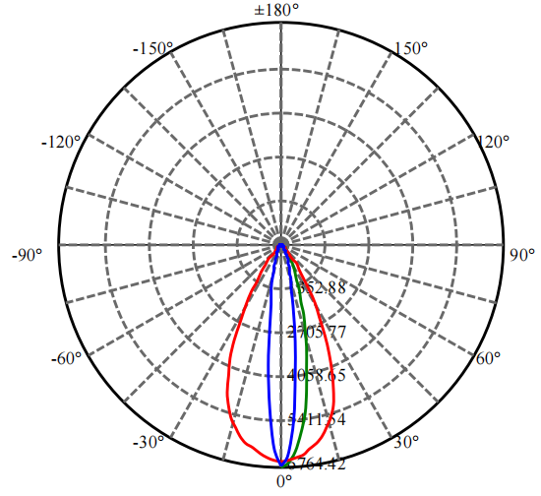
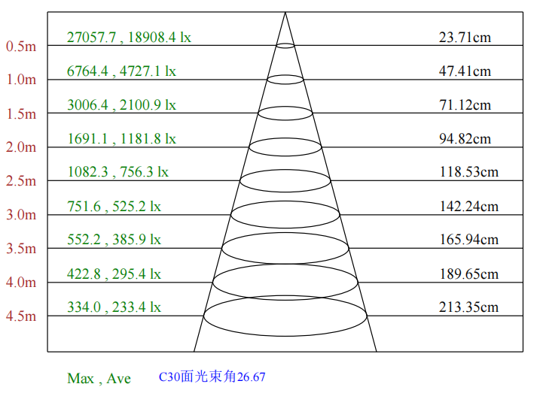
配光曲线
F3743S6-24-24DC（5015-OD-24WN-AA，L1000.C.CT）
颜色 | 总输出（流明） | 功率（瓦特）
中性白 | 2220 | 23

